Slide 1
How to eat an elephant
DM 2027

Slide 2
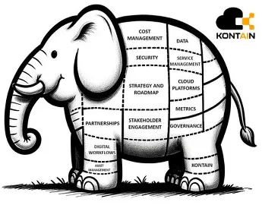




Slide 3
Forslag:
1/flere lokalforening melder sig som arrangør
eller
Vi laver en arbejdsgruppe som deler opgaven

Slide 4
Opgaver:
Konkurrenceledelse (konkurrenceplads/ tilladelser)
Forplejning
DcH programmet
Agility
Rally
Nosework
Brugshundene
Beregning
Aktiviteter på pladsen f.eks. Tombola, sponsorer.

Slide 5
Hvad gør vi ?
Vi skal have lavet en tidsplan
Hvem er tovholder?
- Gentager vi metoden i 2028 til nordisk DM

